Slide 1
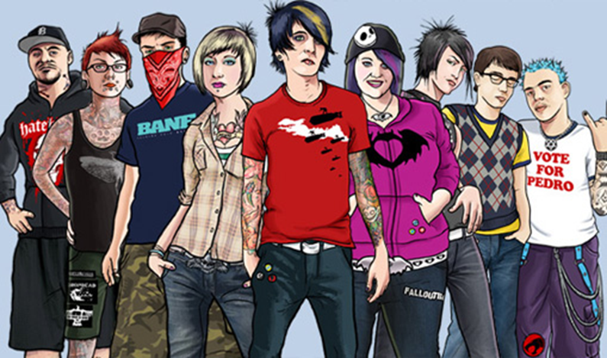
Молодіжні субкультури

Slide 2
План:
Поняття культури та її функції;
Поняття субкультури;
Поняття молодіжної субкультури;
Молодіжні субкультури;
Висновок

Slide 3
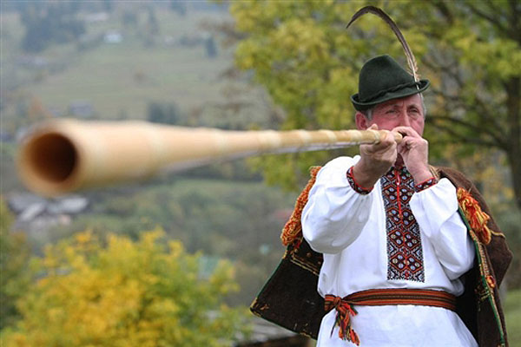
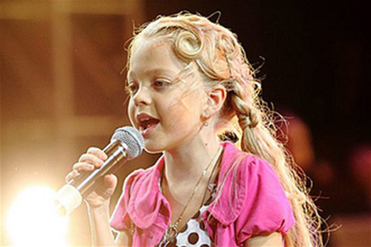
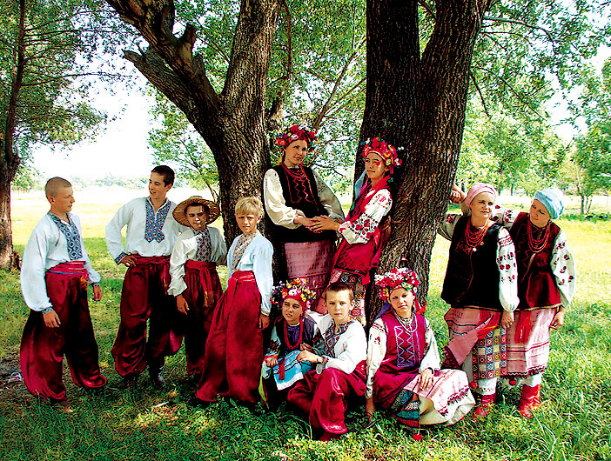
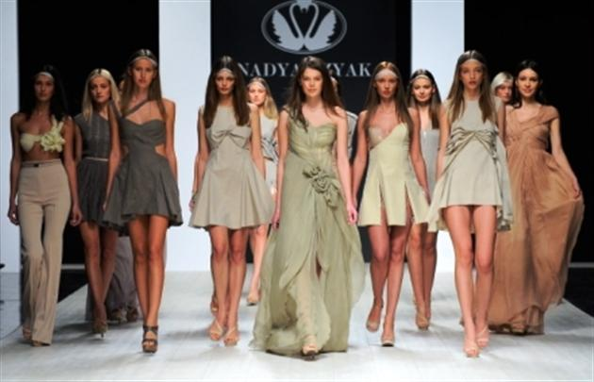
Культура — сукупність способів і методів матеріальної та духовної людської діяльності, об'єктивно втілених у матеріальних і духовних носіях, які передаються наступним поколінням.

Slide 4
Функції культури:
інформативна;
пізнавальна;
регулятивна;
семіотична;
ціннісна.

Slide 5
Субкультура
-соціальне угрупування, кожен з його представників сам себе до нього зараховує (тобто ідентифікує). Члени такого угрупування можуть формувати групи безпосереднього спілкування (компанії, клуби, тусовки), але їхній зв'язок одне з одним може відбуватися і віртуально, завдяки захопленню одним героєм.
Найчастіше субкультури виникають довкола певного центру чи ініціатора, який проповідує певні новації у сфері музичних стилів, способу життя, ставлення до якихось соціальних явищ.

Slide 6
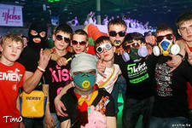
Молодіжна субкультура – будь-яке об'єднання молоді, що має власні елементи культури, а саме: мову (сленг), символіку (зовнішня атрибутика), традиції, тексти, норми і цінності.

Slide 7
5 головних характеристик молодіжних субкультур:
Специфічний стиль життя і поведінки;
Наявність власних норм, цінностей, картини світу, які відповідають вимогам певних соціальних категорій молоді;
Протиставлення себе решті суспільства;
Зовнішня атрибутика, яка має символічне значення;
Ініціативний центр, який генерує тексти.

Slide 8
Причини появи молодіжних субкультур:
"Шок – протест"
Соціальний підтекст – неадекватність суспільства потребам молоді
Царина соціалізації
Духовна самотність
Молодіжні субкультури андеґраунду формуються з тих, хто "випав" із суспільства
Ідейні витоки молодіжного бунту – традиції мистецтва європейської богеми початку XX століття та лівоналаштоване академічне інтелектуальне середовище та досвід шістдесятників.

Slide 9
Різновиди субкультур:
Музичні
За іншим захопленням
іміджеві
Політичні та світоглядні
хуліганські

Slide 10
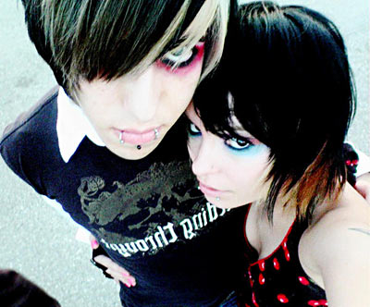
Емо

Slide 11
ЭМО

Slide 12
Емо ( англ. Emo , скорочення від «емоційний » , поширена також транскрипція « Імо » ) - термін, що позначає особливий вид хардкор -музики , заснований на сильних емоціях в голосі вокаліста і мелодійної, але іноді хаотичної або повністю відсутньою музичної складової. Відмінні особливості цього стилю - манера вокалу , що включає в себе найчастіше вереск , плач , стогони , шепіт. Тексти пісень носять особистісний характер - про переживання автора, рідше - політичний характер.
В даний час цей стиль музики підрозділяється на : емо , емокор , Сан-Дієго хардкор ( хардкор емо ) , емо вайоленс , скримо , френч скримо .

Slide 13
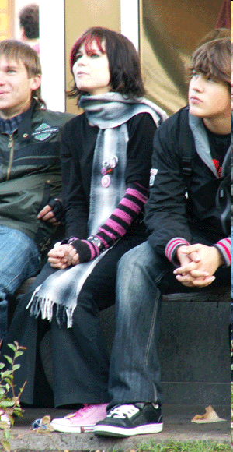
Молодь в стилі емо віддає перевагу особливому стилю , який виділяє їх серед інших субкультур. Емо носять чорний колір у поєднанні з рожевим , або іншим яскравим кольором. Класичний одяг емо , це одяг в чорно - рожевій гаммі , де узори так само двоколірні . Різні пов'язки на руках і зап'ястях , пояси із залізними бляшками , рукавички без пальців , рюкзак з різними значками емо. Серед емо ви можете побачити хлопця у вузьких джинсах , але так само можете зустріти молодь емо які воліють носити багато залізних заклепок на джинсах . Браслети на руках з черепами , нігті чорного або сріблястого кольору. Емо макіяж поширений як у дівчат так і хлопців , емо -макіяж це підведення очей чорним олівцем , але не сильно рясно.

Slide 14
Вибілене обличчя , бліді губи майже в тон шкіри і дуже яскраво підведені очі. Іноді емо зображають на своїх личках чорні доріжки нібито від розмитої сльозами косметики і малюють чорним олівцем сльозинки. На нігтях чорний лак. У хлопчиків теж.
Зачіски емо не діляться на жіночі і чоловічі, ви часто можете побачити однакові стильні зачіски як у хлопців так і у дівчат. Чубчик прикриває одне око, чорний або темно-каштановий колір волосся. Укладання або відсутність її, все це дає свободу у виборі індивідуальності, при цьому дає чітко зрозуміти що ви бачите перед собою справжнього Емо.

Slide 15
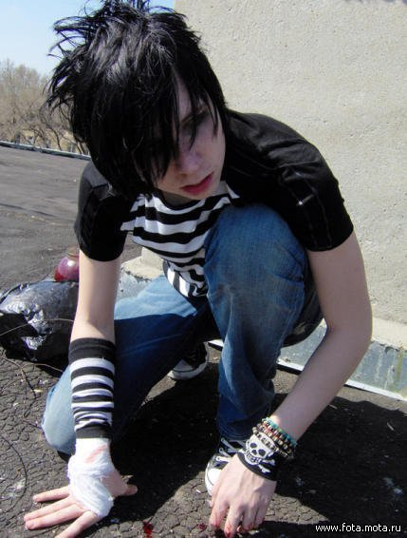
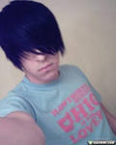
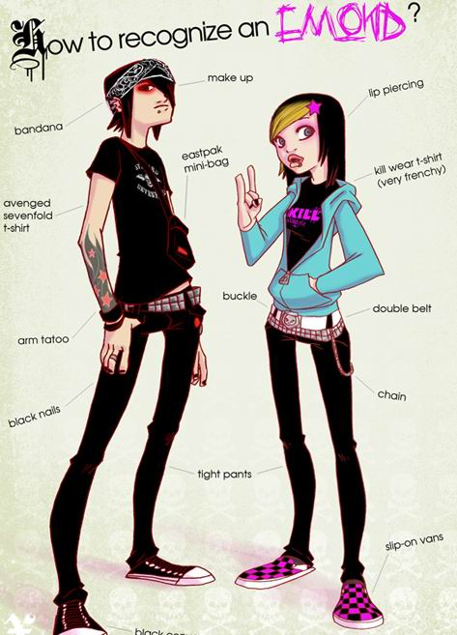
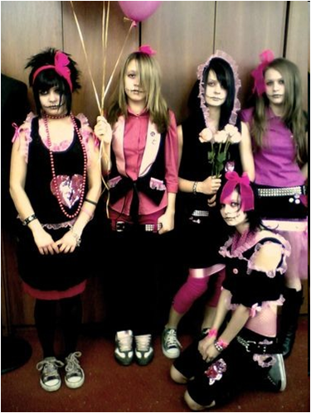
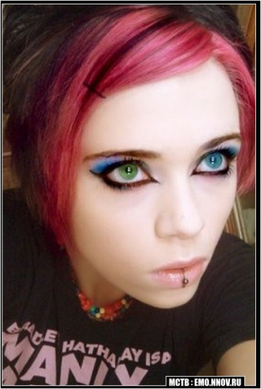
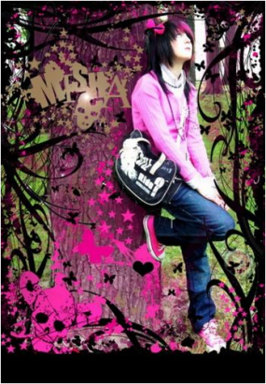

Slide 16
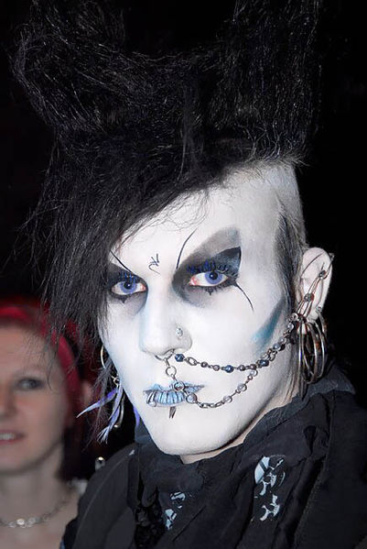
Гот

Slide 17
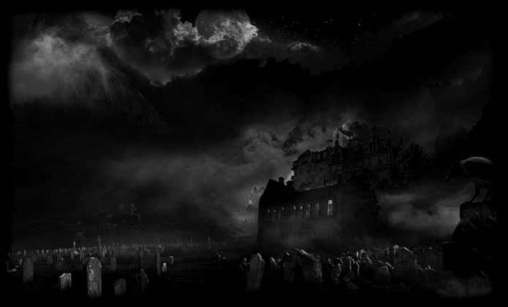
ГОТи

Slide 18
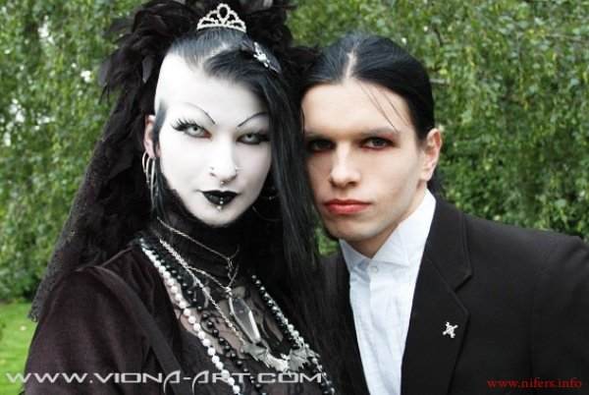
Готи - представники готичної субкультури, що зародилася в кінці 70-х років 20-го століття на хвилі пост-панку. Готична субкультура різноманітна і неоднорідна, завдяки тому, що культивує індивідуальність, тим не менш, виділяються багато загальні для неї риси, такі як любов до готичної музики (готик-року, дез-року, дарквейв), похмурий імідж, інтерес до містицизму і езотерику , декадансу, любов до хоррор-літератури та фільмів.

Slide 19
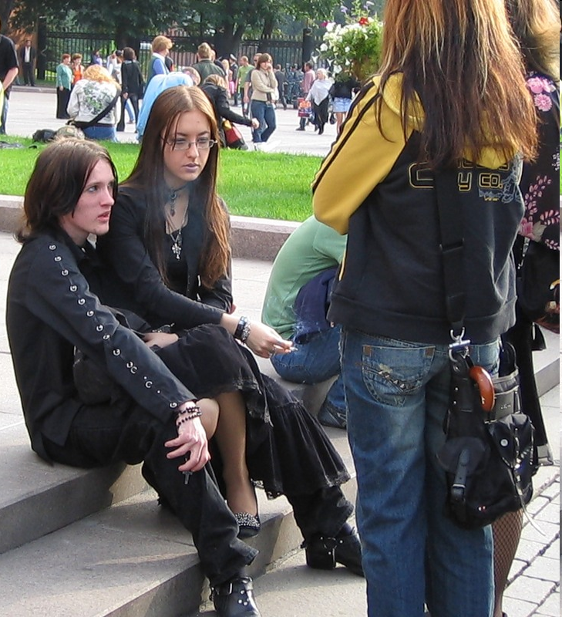
Готична естетика вкрай еклектична за набором часто використовуваних символів, тут можна зустріти і єгипетську, і християнську і кельтську символіку. Основним символом готичної субкультури є - анкх, єгипетський символ вічного життя. Анкх увійшов до субкультуру після виходу на екрани фільму «Голод» (з Девідом Боуї). Також часто використовуються й інші єгипетські символи - такі як «Око Ра». Ці елементи носяться і як традиційні прикраси, і як нашивки на одяг або в макіяжі.

Slide 20
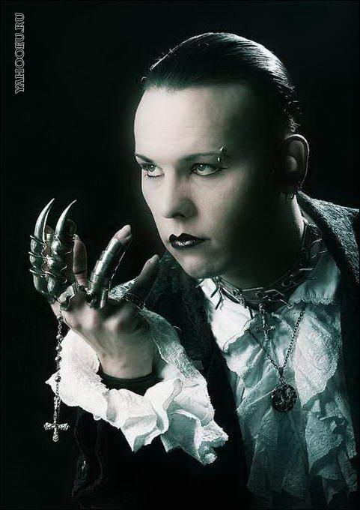
Також використовується безліч різних символів смерті - прикраси з Гробиками, черепами, і тому подібні; часто декларується тафофілія - любов до кладовищ, надгробкам і похоронним ритуалам. До чисто готичним символів можна віднести кажанів, - безліч різних їхніх зображень (зв'язок з вампірами і з готами очевидна) поміщені на сотнях пов'язаних з готами сторінок в інтернеті або ж служать прикрасою самим готам.

Slide 21
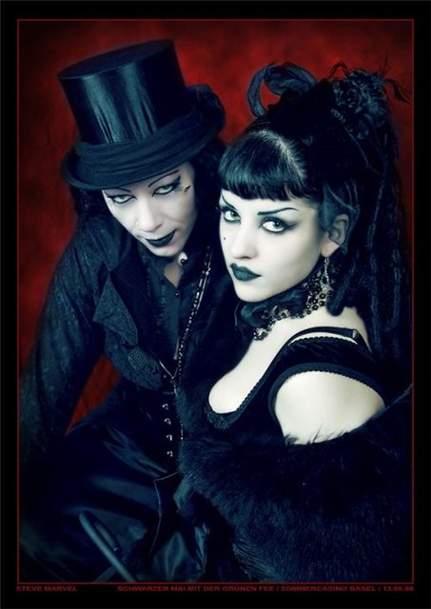
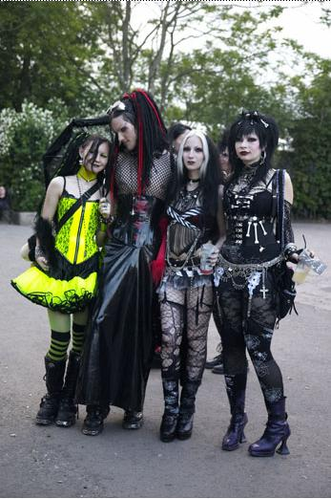
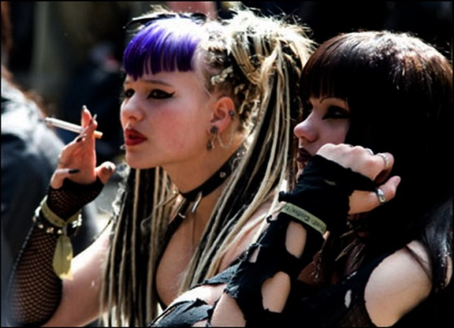
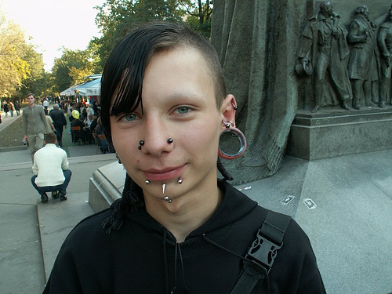
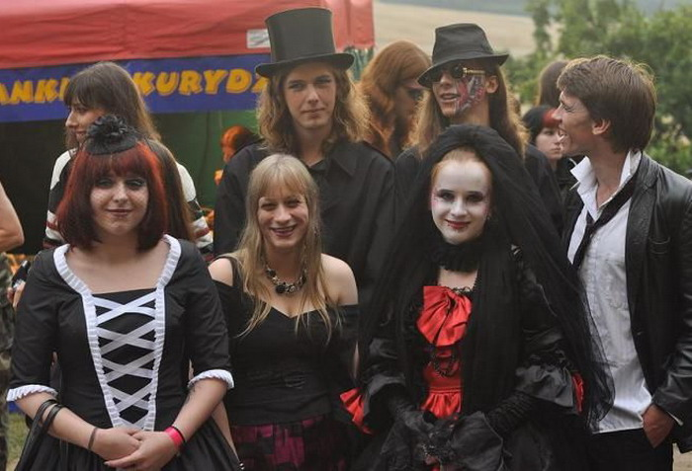

Slide 22
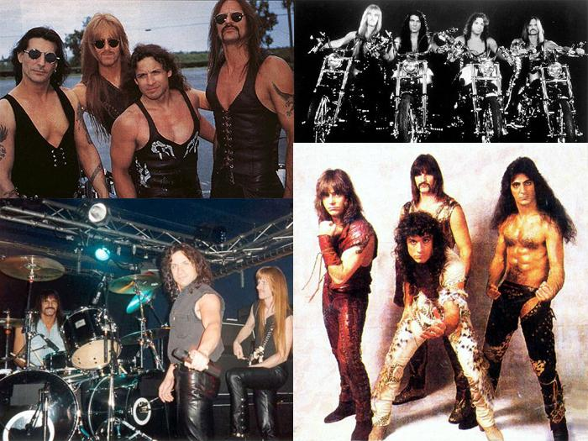
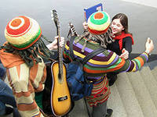
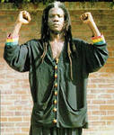
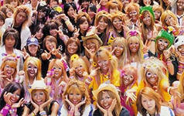
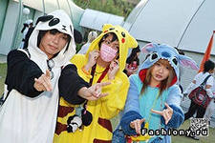
Інші субкультури

Slide 23
субкультура, натхненна музикою в стилі метал. З'явилася у 1980-их роках.
Субкультура популярна в північній Європі, досить поширена — в північній Америці, має значну кількість прихильників в південній Америці, південній Європі і Японії. На Близькому Сході, за винятком Ізраїлю і Туреччини, металісти нечисленні і піддаються переслідуванню
Металіст

Slide 24
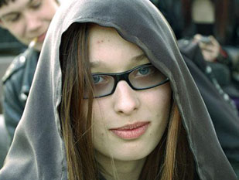
Молодіжна субкультура , натхненна драм- енд- бейс, Дакр сайдом , джангл , і так далі , що виникла у Великобританії на початку 1990 -х років і на даний момент є одним з основних рухів країни.
Зовнішній вигляд «справжнього» джанглісти - одяг спортивного виду Головна особливість джанглістского руху - його багатонаціональність . Воно існує не тільки у Великобританії , але і по всьому світу , в тому числі і в Росії. Спочатку як відгалуження британської сцени брейкбіта і рейву , драм- н- бейс виник , коли музиканти почали змішувати бас із реггі з прискореним брейкбітом з хіп -хопу.
Джангліст

Slide 25
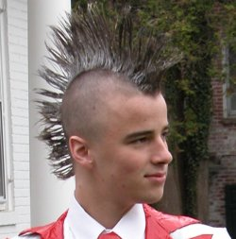
Па́нки) — молодіжна субкультура, покоління молодих людей на рок-естраді (середина 70-х рр. 20 ст.). Провідною інтонацією їхніх виступів став різкий протест проти будь-яких моральних і звичаєвих правил. Це відбилося насамперед на характері їх музики - панк-року (постійна зміна інтонації, надмірне використання ударних інструментів, переважання ритму над мелодією). Шокував глядачів і зовнішній вигляд виконавців у їх стилі завжди присутня неохайність і недбалість (різноколірний грим, лахміття старомодного одягу, обвішаного усіляким мотлохом).
Джерела і посилання
Панк

Slide 26
Сучасні представники субкультури растаманів вже давно відійшли від ідеології, яка лягла в основу цього руху. Першими растаманами були афроамериканці, їх гасло «надія всіх африканців на повернення на батьківщину і позбавлення від Вавилона» закликав всіх позбутися стереотипів і нав'язаної політиками ідеологією. Під Вавилоном растамани розуміли «демократичну» Америку. У статті ми розповімо про те, що значить бути растаманом на пострадянських просторах сьогодні
Растаман

Slide 27
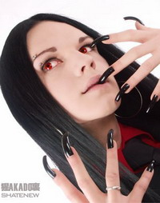
У деяких джерелах стверджується, що ріветхеди є якоюсь подобою кібер-готів. Хоча світанок цих рухів припадає приблизно на одне і той же час, ріветхеди є більш агресивною субкультурою на відміну від готової, як у зовнішньому, так і у внутрішньому плані. У ріветхедів в одязі переважає стиль "мілітарі", а у кіберготів - латекс, різна клубна атрибутика, мікросхеми, готичний грим, велика кількість яскравих неонових кольорів. У музичному плані ріветхеди є менш клубною субкультурою, яка не обмежена своїми музичними вподобаннями в індустріальній музиці.
Ріветхед

Slide 28
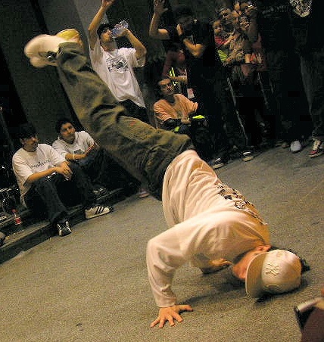
Її першооснову складає такий музичний напрямок, як реп - це достатньо примітивна музика, яка нагадує ритми барабанів африканських шаманів. Пісні під реп не відрізняються милозвучністю, адже в основу покладено набір слів і речень, який вимовляється - "читається" - в такт. Зазвичай ці пісні густо всіяні нецензурною лайкою. Зародився реп в негритянських кварталах Америки. В 90-і роки афроамериканцям вдалося просунути його на "музичний ринок", і зараз реп завойовує собі прихильників в усьому світі, зокрема і в Україні. Одяг пересічного репера -- широкі штани, що спущені нижче пупа, спортивне взуття, простора футболка.
Репер

Slide 29
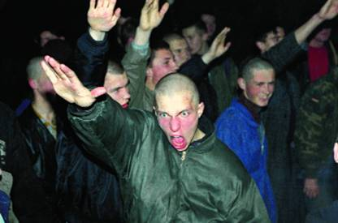
В Україні під «скінхедами» маються на увазі асоціальні особи, як правило неповнолітні, безробітні або агресивно налаштовані жителі спальних районів, рідше представники робочого класу, що використовують символіку і коли це зручно, — ідеї НС-скінхедів для виправдання хуліганських дійї. Частенько рух скінхедів отримує зайву політизованість, проте це не так. Багато скінхедів не мають взагалі жодних політичних поглядів, або ж є настільки різними в цьому відношенні зі своїми товаришами, що ці політичні симпатії абсолютно втрачаються.
Скінхеди

Slide 30
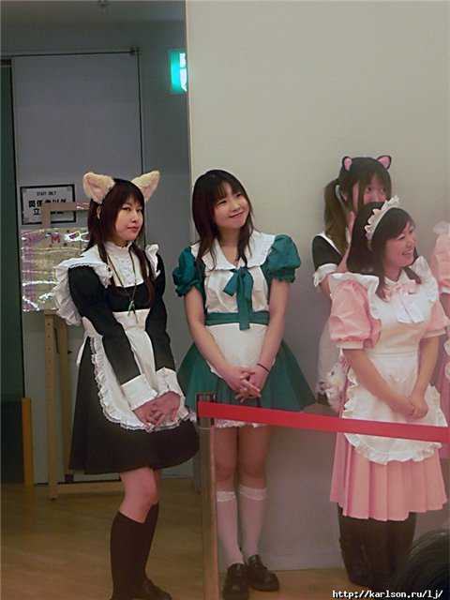
Отаку— термін з японської мови, яким позначають тих, хто надто багато часу приділяє своїм захопленням, найчастіше — аніме чи манзі. Цей термін має різко виражений негативний відтінок. Ним називають людей, маніакально зацікавлених чимось, любителів, які втратили інтерес до всього, окрім свого захоплення і можуть нормально спілкуватися хіба що з собі подібними.
Отаку

Slide 31
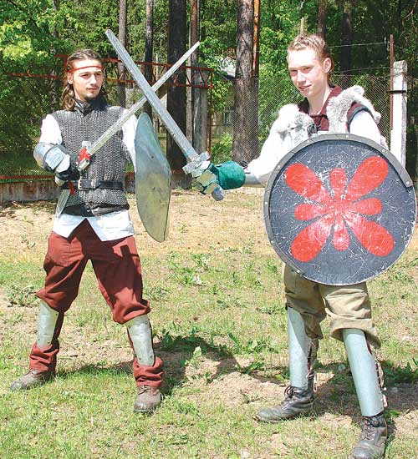
Рух рольових ігор (ДРІ), Рольовий рух, ролевики - неформальна спільність людей, що грають в різні рольові ігри, в першу чергу рольові ігри живого дії. Родинними ролевому є рухи історичних реконструкторів, хардболістов, страйкболістов і пейнтболістів. Рольовий рух виділяють і як хобі, і як субкультуру, для якої характерний свій жаргон, своя музика (див. менестрелі), своя література (в основному фентезі) та інші характерні елементи єдиної культури.
Ролевики

Slide 32
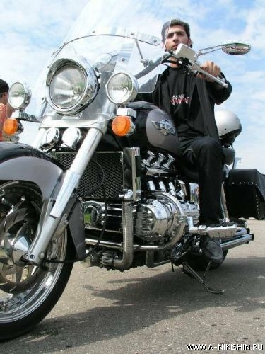
Ба́йкери- члени мотоклубу, прихильники мотоциклу не просто як засобу пересування, а як невід'ємної частини певного стилю життя, життєвих цінностей та кодексу правил. Відтак майже кожний байкер є мотоциклістом, але не кожен власник двоколісної техніки може бути віднесений до числа байкерів. До нещодавна поняття «байкер» поширювалося винятково на власників чоперів і неодмінно асоціювалося з винесеним далеко вперед переднім колесом мотоциклу, великою кількістю хромованих частин байку, оздобленнями зі шкіри то довгим волоссям й бородою мотоцикліста.
Байкер

Slide 33
Субкультура фу́́рі, поєднує людей, які захоплюються антропоморфними тваринами в образотворчому мистецтві, анімації, художній літературі та дизайні. Відмінною рисою субкультури є прагнення до втілення образу антропоморфної тварини у творчості, або собі через ідентифікацію з нею.
Антропоморфною твариною прийнято вважати вигадану істоту, що поєднує у собі якості людини та тварини як в анатомічному, так і духовному плані.
Наділяються людськими якостями в основному хижі ссавці - леви, гепарди, лиси, вовки, а також гризуни. Ці звірі покриті хутром, тому у англомовних носіїв субкультури мають прізвисько «пухнасті». Це слово традиційно є назвою субкультури.
Фурі

Slide 34
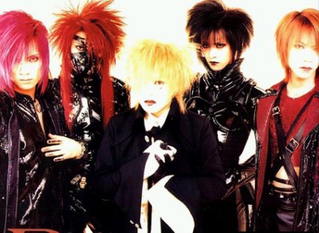
Visual kei
субкультура, що виникла на базі J-Rockа і глема в 1980-е. «Visual kei» означає, буквально, «візуальний стиль». Так почали іменувати себе музиканти з Японії, що використовували незвичайну атрибутику, основною метою якої було шокувати глядача візуально. Крім того, з точки зору японця, чоловік з нафарбованими нігтями, довгим волоссям і відтіняють очима не гомосексуал, а якраз навпаки - дамський угодник.

Slide 35
Нудисти
Нудисти — люди мирні . Своє прагнення звільнитися від одягу вони проявляють у відведених для цього місцях, наприклад, на спеціальних пляжах або в інших затишних куточках природи.
Вони демонструють своє тіло тільки самому собі, перебуваючи або в гордій самоті, або разом з такими ж, як і вони самі.

Slide 36
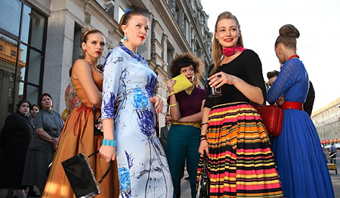
Стиляги– радянська молодіжна субкультура кінця 1940-х – початку 1960-х років, що мала як еталон західний спосіб життя. Стиляг відрізняла навмисна аполітичність, певний цинізм в думках, негативне відношення до деяких норм радянської моралі. Стиляг виділяв з натовпу яскравий, часто безглуздий, одяг, певна манера розмови : чувак – перевірена молода людина, друг, товариш; хиляти– ходити; шузи, шузня– черевики на високій підошві (платформі) і т. д. Їм був властивий підвищений інтерес до західної музики і танців. Субкультура стиляг була своєрідним стихійним протестом проти нав'язуваних стереотипів поведінки, а також проти одноманітності в одязі, в музиці і в стилі життя.
Стиляги

Slide 37
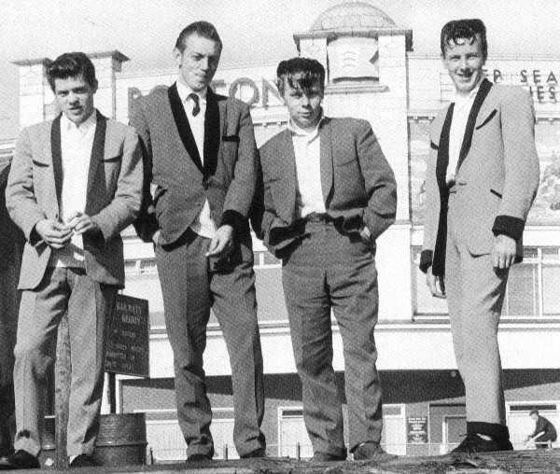
Тедді-бої - Молодіжна субкультура, яка існувала 1950-і рр.. в Великобританії і кілька разів переживала відродження в 70-ті і 90-ті рр..
Термін "тедді-бої" з'явився в 1953 році в якості позначення молодих людей з робітничого класу, які прагнули наслідувати "золотої молоді"
Типовий вигляд тедді-бою включав "брюки-дудочки", сюртук з подвійним коміром, краватка-бантик в стилі вестернів. Тедді-бої відрізнялися агресивною поведінкою, багато з них входили до місцевих хуліганські угруповання. З музики спочатку переваги віддавалися американському блюзу, кантрі та свінгу, пізніше рок-н-ролу і скіффл, який увібрав у себе стиль тедді-боїв.
Теді-бой

Slide 38
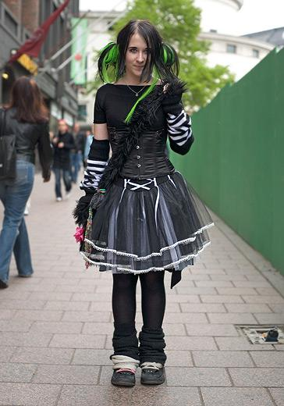
Фриками називають екстравагантних, неординарних людей з незвичайною зовнішністю і епатажною поведінкою. Часто ці люди відмовляються від соціальних норм і стереотипів, ламають їх. Вважається, що фріки — це представники молодіжної субкультури, але ними можуть бути і цілком дорослі люди. Часто фріки — представники творчого бомонду — письменники, поети, музиканти, художники.
Фрік

Slide 39
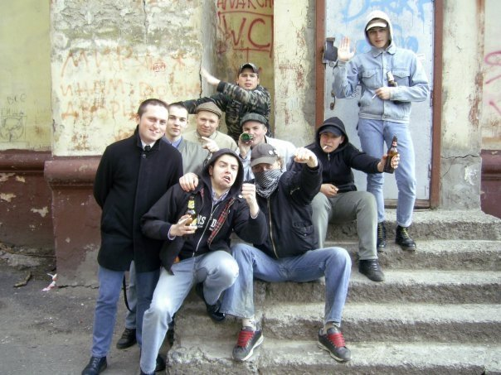
Антифа - молодіжна субкультура, метою якої є боротьба з фашистами. Учасники стверджують, що антифа - це, перш за все, тип мислення. Коріння руху йдуть у 1920 року. Саме тоді на території Німеччини виникли антифашисти. Вони не вели революційну боротьбу, але намагалися протистояти фашистської ідеології.
Антіфа
Сучасна антифа - поняття трансформоване. Ці люди борються з усіма проявами дискримінації, до якої відносять расизм, шовінізм, націоналізм, неонацизм і багато іншого. Причому протистояння антифашисти проводять як активне, так і пасивне. Жваві учасники, які доводять свою ненависть до фашизму за допомогою кулаків, відносяться до радикального напрямку.

Slide 40
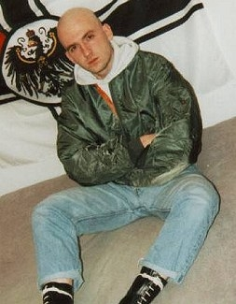
НС-скінхеди - молодіжна ультраправа субкультура, представники якої дотримуються націонал-соціалістичної ідеології, один з напрямків субкультури скінхедів. Діяльність НС-скінхедів, як правило, носить екстремістський характер.
НС-скінхеди

Slide 41
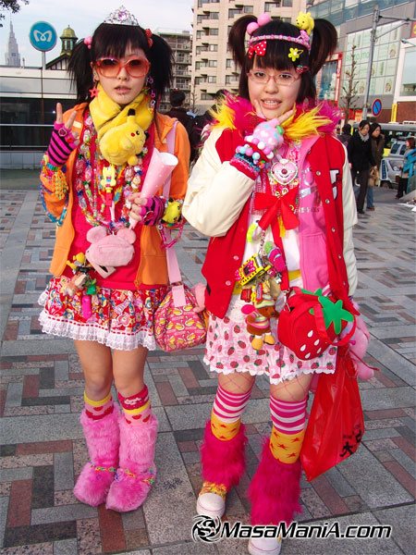
загальна назва для представників різних молодіжних рухів в СРСР 80-90х років XX століття. Визначення «неформал» походить від терміна «неформальне об'єднання молоді», яким у середині 80х років співробітники органів внутрішніх справ і місцевих організацій КПРС називали різні неофіційні, самодіяльні співтовариства молодих людей - групи соціальної ініціативи, клуби за інтересами та підліткові банди
Неформали

Slide 42
більш філософське відгалуження панк-культури, рух або скоріше спосіб життя, характерними рисами якого є повна відмова від наркотиків (включаючи легальні алкоголь і тютюн), розбірливість в статевих зв'язках, а також політичні погляди, характерні всьому панк-руху.
Стрейт-еджери

Slide 43
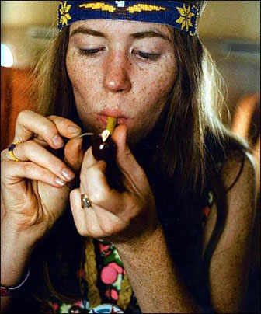
міжнародний молодіжний рух, виник у 1965 році у Сан-Франциско у контексті лібералізації і демократизації традиційного суспільства, один з найяскравіших проявів контркультури, мав пацифістське забарвлення, склав великий вплив на мистецтво, особливо рок-музику, з ним пов'язані такі поняття, як сексуальна революція, психоделічна революція. Занепав на початку 1970-их років, перетворившись на одну з субкультур. Був одним із символів . Його учасники називали себе «Поколінням квітів, Дітьми квітів, Love Generation».
Хіппі

Slide 44
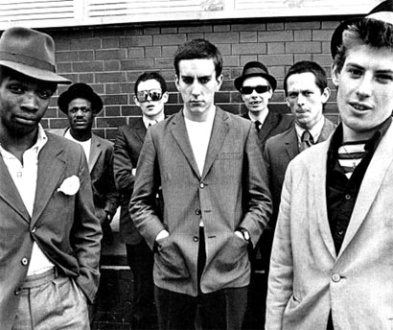
Руд-бої всіляко підкреслювали свою агресивність і презирство до небезпек. Одним із зовнішніх ознак руди була голена голова, очевидно, пов'язана з кримінальною романтикою. Пізніше цей атрибут успадкували скінхеди. Улюбленою одягом руд-боїв був чорний костюм, а також краватки і капелюхи, запозичені з американських пригодницьких фільмів.
Руд-бой

Slide 45
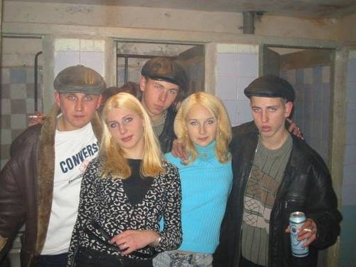
Гопники
Го́пник (гоп, гопота) — представник радянської та пост-радянської субкультури, утвореної в результаті інфільтрації кримінальної естетики в робітниче середовище; людина, що вимагає гроші або інші цінні речі від інших людей, шахрай, грабіжник, хуліган. Зазвичай походить з малозабезпечених сімей.

Slide 46
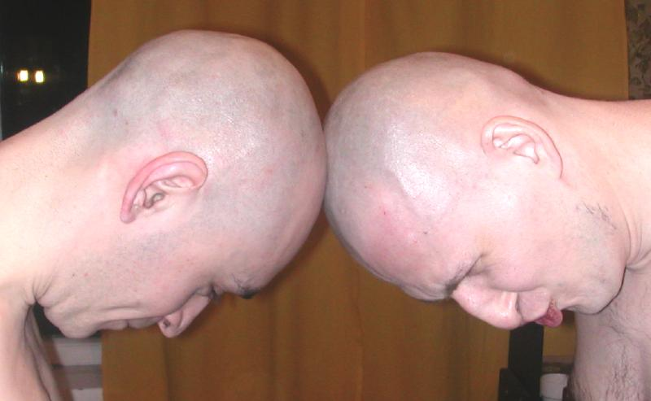
Любери або любера - підлітковий рух, що виник в місті Люберці Московської області в кінці 70-х років XX століття і існувало до 1990-х років у багатьох містах СРСР.
Назва походить від міста Люберці під Москвою, де зародився рух. Любера займалися культуризмом в підвалах ("качалках"), рукопашним боєм, боксом, плаванням, бігом, стрибками та іншими видами спорту. Активно пропагували здоровий спосіб життя. Ворогували з неформалами: хіпі, панками, металістами і т. п. Жорстка система тренувань і подальшого відбору дозволило їм розвинути високу боєздатність. Рух отримав популярність у середині 80-х і набуло широкої популярності серед деякої частини молоді СРСР.
Любера

Slide 47
ВИСНОВОК
Молодіжні субкультури — особлива частина суспільної культури. Молодіжних неформальних рухів багато. Неформальний спосіб життя притаманний людям підліткового віку. А належність до тієї чи іншої субкультури – це своєрідний спосіб продемонструвати дорослим свої власні погляди на життя. Тим більше, що підліткам взагалі характерне протиставлення себе дорослим. І тому тінейджери об’єднуються з іншими однодумцями та демонструють те, що у них є власні життєві позиції. Багато людей упереджено ставляться до представників молодіжних субкультур, зовсім не знаючи, що більшість з них не мають ні найменшого відношення до криміналу, сексуальної розбещеності, сатанизму. А навпаки — це звичайні у спілкуванні підлітки, більшість з яких початківці - музиканти, письменники, художники та досить обдаровані люди. Вони виступають проти деяких чинних правил і для цього збираються в групи, створюючи тим самим свою маленьку систему (зі своїм одягом та законами) на противагу системі великій. Кожен має право бути індивідуальним.

